Slide 1

Jackson JSON
김명찬
현우석
이지영

Slide 2
목 차
정 의
지원 사이트
사용법
예제 작성
Ⅰ
Ⅱ
Ⅲ
Ⅳ

Slide 3

JSON 정의
JSON (JavaScript Object Notation)
서로 다른 언어들간에 데이터를 주고 받는 텍스트형식
자바 스크립트언어로부터 파생되어 자바스크립트의 구문 형식을 따르지만, 언어 독립형 데이터 포맷이다.
데이터 생성 코드는 C, C++, JAVA, 파이썬등 수 많은 프로그래밍언어에서 쉽게 사용 할 수 있다.

Slide 4
용도
데이터 오브젝트를 전달하기 위한 개방형 표준 포맷
자료의 종류 제한X, 컴퓨터 프로그램의 변수값을 표현하는데 적합
고용량(100MB 이상)의 JSON 데이터 처리 성능이 탁월

Slide 5
지원 사이트
기술문서 사이트
http://www.json.org/json-ko.html

Slide 6
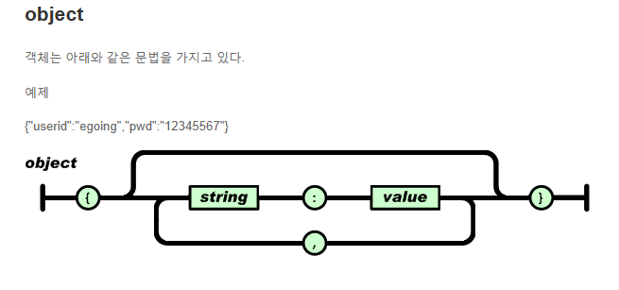
사용 방법1
우선 json-simple-1.1.jar 파일이 필요
중괄호로 시작해서 String : Value로 구성
연결해서 계속하여 쓸 수 있다.

Slide 7
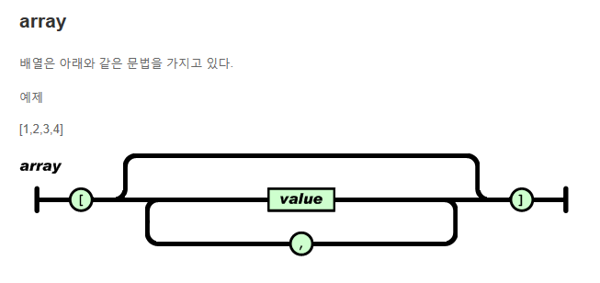
사용 방법2
대괄호로 묶어주며 Value로 구성

Slide 8
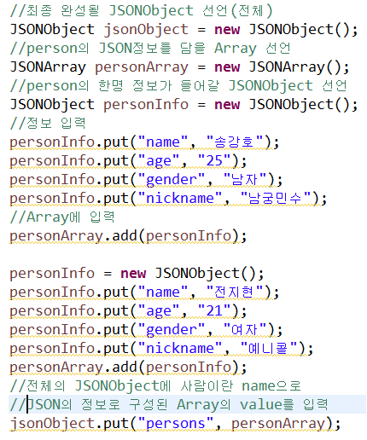
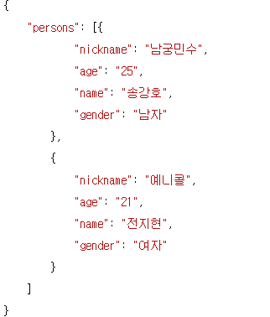
(Java -> Json)생성 예제

Slide 9
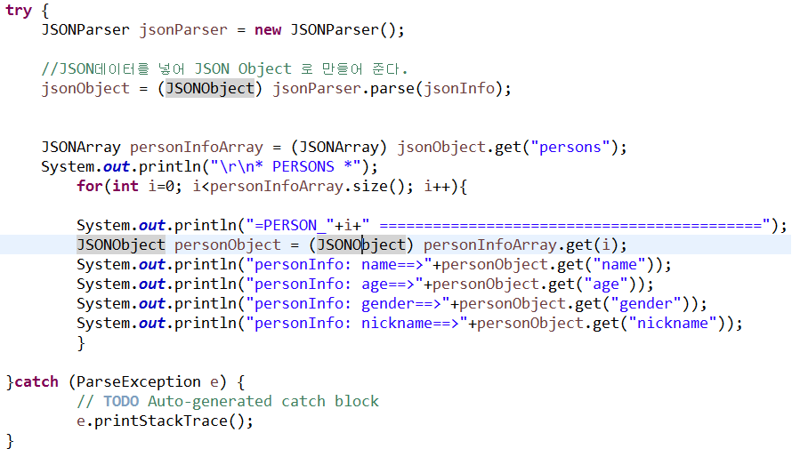
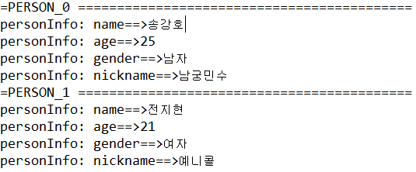
(Json -> Java)파싱 예제

